Slide 1
第四章 语法分析
词法分析内容回顾
  功能：输入源程序，输出单词流
  手工设计词法分析器的主要工作
    正规式：定义词法规则
    把正规式描述的规则转化为NFA
    NFA进行确定化得到DFA
    简化DFA
    通过程序实现DFA
  词法分析器的自动生成：Lex

Slide 2
4.1 语法分析概述
（1）基本功能：
  以终结符号串（词法分析输出的单词流）作为输入，按文法规则识别它是否构成合法的句子（即程序），并对语法分析的错误做出必要的处理。
（2）语法分析器的存在形式：
  单独的一遍：一般以分析树形式输出。
  和语义分析、中间代码生成一起作为一遍。

Slide 3
（3）语法分析的基本思路
  自上向下（或自顶向下）分析：
    试图找到从文法开始符开始的推导序列，使得推导出的句子恰好为输入串。
    即：从根结点出发，向下生长出一棵语法分析树，其叶子结点组成的句子恰好为输入串。
    问题的关键：
      对存在多个候选产生式的非终结符，不知道该用哪个产生式进行推导。
      对递归形式的产生式，不知道需要递归多少次。

Slide 4
  自下而上（自底向上）分析
    试图找到从输入串出发开始的规约序列，使得最终规约结果恰好为文法开始符。
    即：从叶子结点出发，向上归约出一棵以文法开始符为根结点的语法分析树
    问题的关键：
      什么时候应该规约。
      如何规约。

Slide 5
（4）本章主要内容及安排 (10课时)
  自顶向下分析：
    递归下降分析方法 (2课时)
    非递归的预测分析方法 (2课时)
  自底向上分析
    算符优先分析法 (2课时)
    移进-规约（LR）分析法 (3课时)
  二义文法的应用(1课时)
  语法分析器的自动生成 (YACC)

Slide 6
4.2递归下降分析方法
1 试探分析法
  例4.1 文法 S→xAy A →ab|a 输入xay
  试探分析过程
S
S
S
x
A
y
x
A
y
x
A
y
(a)
a
b
a
(b)
(c)

Slide 7
  试探法的问题1：当选用其中一个候选式试探时，很可能在匹配若干步后发现失败，需要回退到这一次试探时的现场（注销已生长的子树，匹配指针回退）。这极大影响了分析效率。
    问题的根源在于：候选式中有公共的左因子。
  试探法的问题2：候选式中存在左递归，将导致无限的最左推导。例： A →Aa|b
  要使试探分析法变得可行，需要提取左因子，消除左递归。

Slide 8
2）提取左因子
具体思路：
  将相同前缀部分放入一个产生式中
  引入新的非终结符替代候选式的不同部分
具体方法：
  A→αβ₁| αβ₂| ….| αβ_{n}|δ （δ不以α为前缀）
  A→αA’|δ
  A’ →β₁|β₂| ….|β_{n}

Slide 9
例4.2，
S->xAy
A->aA’
A’->b|ε
S->xAy
A->ab|a

Slide 10
3)消除左递归
(1)左递归消除的基本思想:
βα*
A->βA’
A’->αA’|ε
A->Aα|β

Slide 11
（2）直接左递归消除
  A→Aα₁|Aα₂|…|Aα_{m}|β₁|β₂|…|β_{n}
  A →β₁A’|β₂A’|…|β_{n}A’
  A’→α₁A’|α₂A’|…|α_{m}A’|ε

Slide 12
例4.3 表达式文法
E->TE’
E’ ->+TE’|ε
T->FT’
T’->*FT’|ε
F->(E)|i
E->E+T|T
T->T*F|F
F->(E)|i

Slide 13
(3)间接左递归
  例：S→Aa|b A→Sd
  根源：最左循环依赖
  解决思路：试图改为单向依赖。
  更改依赖方向基本方法：产生式代入，先把间接左递归转化为直接左递归
    S→Sda|b

Slide 14
  代入法一般形式，如消除A_{i}对A_{j}最左依赖：
    A_{i}→A_{j}v A_{j} →δ₁| δ₂ |……| δ_{n}
    代入得到：A_{i} →δ₁v| δ₂v |……| δ_{n}v

Slide 15
  间接左递归的消除算法
  A) 把所有非终结符按一定的顺序排列
  A₁ A₂ …… A_{n}
  B）for(i=1; i<= n; i++){
  //下面的循环消除A_{i}对前面非终结符的最左依赖
  for(j=1; j< =i-1; j++)
  {消除A_{i}对A_{j}的最左依赖}
  消除A_{i}产生式的直接左递归
  }
  C）化简：消除多余的产生式。

Slide 16
左递归消除算法的特点
  非终结符的排序并不重要，都能得到正确的结果。
  原文法中不能有ε的产生式？

Slide 17
例4.5：
S->Qc|c
Q->Rb|b
R->Sa|a
R,Q,S
S->abcS’|bcS’|cS’
S’ ->abcS’|ε

Slide 18
4）递归下降分析器的设计和实现
要点:
  为每个非终结符写一个递归过程，以实现关于这个非终结符的分析。
  递归过程按该非终结符对应的产生式书写。
    首先检查下一个输入字符,选择相应的产生式进行匹配。
    在匹配产生式的过程中，碰到非终结符，直接调用此非终结符对应的递归过程。

Slide 19
例4.6：（4.5）对应的算符文法。
Void T’(){
If lookahead ==‘*’{
match(‘*’)
F();
T’()
}
}
T’ ->*FT’|ε

Slide 20
思考题：下列文法是否能直接用递归下降分析法，试为之编写预测分析器。
S->Aa|b
A->Bc
B->b

Slide 21
4.3非递归的预测分析方法
主要内容
  自顶向下分析法的关键问题解析
  LL（1）文法
  LL（1）文法的分析表构造
  LL（1）文法的预测分析器
  LL（1）文法的预测分析器的实现问题

Slide 22
1) 自顶向下分析法的关键问题解析
1.1 自顶向下分析法的基本思路：
  用输入字符串匹配从文法开始符推导出的句子。
  关键问题：如何用输入符号串去匹配从文法开始符推导出的句型？
    从左至右逐次匹配，每次从输入缓冲区中预取出一个字符
    若句型中下一个待匹配的文法符号为终结符：可以直接与预取字符进行匹配
      相同：继续后面的匹配
      不相同：报告错误，该输入串不是该句型的句子

Slide 23
    若句型中下一个待匹配的文法符号为非终结符，不能直接匹配，如何匹配？
      需要先进行相应的推导，然后再试图匹配
      选择哪个产生式进行推导？
      希望选取的产生式能够推导出这样的短语：其前缀正好是所预取的字符，或者空产生式（在特殊情况下）。
        有否？若没有直接报告出错！
        多否？唯一否？

Slide 24
1.2多个候选式的冲突解析
  有无直接冲突：
    候选产生式都以终结符开始，其首终结符互不相同吗？
例1：S->aA|bB 不冲突
例2：S->aA|aB 冲突

Slide 25
  有无间接冲突
    以某候选式为基础所可能推导出短语的首终结符集合，与其它候选式对应短语的首终结符集合，是否存在交集？如：
S->Aa|Bb|d
A->b|c
B->a|c

Slide 26
  有无内外冲突
    若某候选式可能推导出ε短语，其它候选式对应短语的首终结符集合，与该非终结可能后跟的终结符集合是否存在交集？如：
S->AB
A->b|ε
B->b

Slide 27
  候选式选择不冲突的结论：
    每个候选式对应的（含推导出的）首终结符集合互不相交
    若某候选式能够推导出空串，该非终结符可能后跟的终结符号集合与其它候选式对应的（含推导出的）首终结符集合互不相交

Slide 28
  候选式无冲突的含义：
    在对该非终结符匹配的过程中，只要向前预看待匹配串的一个字符，就能够准确选择出该用哪个候选式进行推导，以完成最终的串识别。

Slide 29
2）LL(1)文法
2.1 候选式选择无冲突的形式化所需的术语
  候选式对应的（含推导出的）首终结符集合----- FIRST集
  非终结符可能后跟的终结符号集合------------------- FOLLOW集

Slide 30
2.2 FIRST集：设α∈(V_{N}∪V_{T})*, α的FIRST集（记作FIRST(α)）包括：
  （1）α的所有可能推导出的首终结符
  （2） ε ∈ FIRST(α),当且仅当存在α=>* ε

Slide 31
2.3 Follow集：对任意A∈V_{N}，文法所有句型中紧跟在A后面的终结符及$组成的集合，称为FOLLOW集，记作FOLLOW(A)。
  把S$认为特殊句型，即$∈FOLLOW(S)。

Slide 32
2.4 候选式选择无冲突的形式化
  对非终结符A及其产生式A→α₁|α₂|…|α_{n，}若：
    FIRST(α_{i})∩ FIRST(α_{j}) = φ。任意的i≠j
    若α_{i}=>* ε, FIRST(α_{j})∩ FOLLOW(A) = φ 。任意的i≠j
  则：在匹配非终结符A时，不会出现候选产生式选择冲突的情况。

Slide 33
2.5 LL(1)文法
  如果文法G的任意非终结符A，都不存在候选产生式冲突的情况，则称该文法为LL(1)文法。
  LL(1)文法的含义：在句型匹配过程中，若遇到某非终结符，在预取一个字符的情况下，所能选取的候选式最多只有一个。
  LL(1)中的1的含义？是否存在LL(n)文法？

Slide 34
3）LL(1)文法分析表
３.1 文法分析表的存在背景
  在匹配过程中，当匹配到某非终结符时，但面对某预取终结符，现场计算该选用哪个候选产生式。
    麻烦，可能涉及到重复计算
  是否可以预选算出，保存到表中，需要时直接查表？
    可以！
    该表称为文法分析表

Slide 35
３.2 LL(1)的文法分析表：
  二维表的形式（非终结符，终结符号）
  表中的元素M[A,a]为：该非终结符A的产生式 或者 无内容，具体含义：
    该产生式能够推导出以终结符号a为首的短语。若预取字符为a匹配A，选用该产生式进行推导、匹配。
    特例：若M[A,a]中无产生式，表明若预取字符为a匹配A，没有合适产生式，意味匹配失败。
    会出现M[A,a]存在两个产生式吗？

Slide 36
 | i | + | * | ( | ) | $
E | E→ TE’ |  |  | E→ TE’
E’ |  | E’→ +TE’ |  |  | E’→ε | E’→ε
T | T→ FT’ |  |  | T→ FT’
T’ |  | T’→ ε | T’→ *FT’ |  | T’→ ε | T’→ ε
F | F→ i |  |  | F→ (E)

Slide 37
３.3 FIRST和FOLLOW集的构造
  如何判断一个文法是不是LL(1)文法，或者如何构造文法分析表？要首先计算出
    每个产生式右部对应的FIRST集
      先要计算出每个文法符号的FIRST集
    每个非终结符对应的FOLLOW集

Slide 38
  单个文法符号的FIRST集构造规则：
    初始化所有文法符号的FIRST集为空集
    若x∈V_{T，}FIRST(x) = {x}
    若x∈V_{N}，且有（x→a…）∈P,则把a加入到FIRST(x) 。特别（x→ ε ） ∈P，则把ε加入到FIRST(x) 。

Slide 39
    若x∈V_{N}，且有（x→Y₁…Y_{N}）∈P，则 添加FIRST(Y₁) ∪ …∪ FIRST(Y_{K}) - {ε}的元素到FIRST(x) 中，Y_{K}为Y系列中其FIRST集中第一个不包含ε的符号。特别地当Y系列中所有FIRST集均包含ε，则把ε加入到FIRST(x) 中
    反复利用上述规则，直到每个文法符号的FIRST集不再变化。

Slide 40
  文法符号串的FIRST集构造方法：
    对Y₁…Y_{N}，则 FIRST(Y₁…Y_{N}) = FIRST(Y₁) ∪ …∪ FIRST(Y_{K}) - {ε}，Y_{K}为Y系列中其FIRST集中第一个不包含ε的符号。特别地当Y系列中所有FIRST集均包含ε，则把ε加入到FIRST(Y₁…Y_{N}) 中

Slide 41
例4.8.1
E->TE’
E’ ->+TE’|ε
T->FT’
T’->*FT’|ε
F->(E)|i
First(E’)={+, ε}
First(T’)={*, ε}
First(E)=First(T)=First(F)={(, i}

Slide 42
  FOLLOW集的构造规则，如B ∈V_{N}，构造FOLLOW（B）：
    (1) $∈FOLLOW(S)
    (2) 若(A→αBβ)∈P，把FIRST(β)-{ε}加入FOLLOW(B)
    (3)若(A→αB)∈P或者(A→αBβ)∈P且β=>* ε,把FOLLOW(A)加入FOLLOW(B)

Slide 43
First(E’)={+, ε}
First(T’)={*, ε}
First(E)=First(T)=First(F)={(, i}
例4.8.2
E->TE’
E’ ->+TE’|ε
T->FT’
T’->*FT’|ε
F->(E)|i
Follow(E)={), $}
Follow(E’)={), $}
Follow(T)={+,), $}
Follow(T’)={+,), $} Follow(F)={+,),*,$}

Slide 44
3.4 LL(1)文法分析表的构造方法：对文法的每个产生式A→α
  （1）对FIRST(α)的每个元素a，把A →α记入M[A,a]中
  （2）若FIRST(α)包含ε，对FOLLOW(A)的每个元素b，把A →α记入M[A,b]中。
  凡无定义的M[A,a]标上错误标志

Slide 45
Follow(E)={), $}
Follow(E’)={), $}
Follow(T)={+,), $}
Follow(T’)={+,), $} Follow(F)={+,),*,$}
First(E’)={+, ε}
First(T’)={*, ε}
First(E)=First(T)=
First(F)={(, i}
 | i | + | * | ( | ) | $
E | E→ TE’ |  |  | E→ TE’
E’ |  | E’→ +TE’ |  |  | E’→ε | E’→ε
T | T→ FT’ |  |  | T→ FT’
T’ |  | T’→ ε | T’→ *FT’ |  | T’→ ε | T’→ ε
F | F→ i |  |  | F→(E)

Slide 46
3.5) 文法分析表的应用
  解决了LL(1)文法中匹配非终结符时产生式的选取过程问题
  句型匹配过程中的现场保存问题，主要是未匹配部分的保存-----栈。

Slide 47
４）LL(1)文法的预测分析器
４.1基本思想
  通过自设栈来表示句型中未匹配的部分。栈顶保存将要匹配到的部分，栈底匹配最后匹配到的部分。
  推导总是发生在栈的顶部。
  推导过程对应的栈顶替代操作。
  成功匹配过程对应出栈操作。

Slide 48
４.２ 预测分析器的自动机模型
X
a₁
…
…
…
a_{k}
…
…
…
…
$
输入串
控制程序
$
分析表
栈
栈的物理意义：从上到下渴望匹配到的文法符号。
分析表的物理意义：指明了非终结符在特定首输入字符下对应的产生式。

Slide 49
运行规则：根据栈顶X、当前输入符a、分析表项M[X,a]来确定动作
  若（x=a）= $,分析成功，分析器停止工作
  若（x=a）≠ $,X从栈顶弹出，输入指针下移
  若（x ≠ a）匹配出错
  X为非终结符，查表M[X,a]
    采用M[X,a]进行推导，用推导出的内容替代X

Slide 50
4.3 预测分析过程
  初始化
    将$及文法开始符入栈，ip指向第一个字符
  循环体: 结束条件栈顶为$或者下一输入字符为$
    获得栈顶符号x，获得ip指向的符号a
    If（x∈V_{T}）//栈顶是终结符
    if(x= =a )
    //弹出x,ip指向下一个输入字符}
    else
    { 出错}
    Else If x == ε{弹出x, ip指向下一个输入字符?}
    Else //栈顶是非终结符
    if(M[x,a] == x→y₁…y_{k})
    弹出x,把y_{k}….y₁入栈 ，输出产生式x→y₁…y_{k}
    else
    { 出错}

Slide 51
  循环结束时的三种情况：
    If (栈顶和下一输入字符均为$) {识别成功}
    栈顶为$，下一输入字符不为$：已经分析出了一个句子，但输入还没完。是合法句子吗？
    栈顶不为$，下一输入字符为$：还没有完全分析出句子，输入已经没有了。

Slide 52
４.４实用分析器的变通
  分析表中略去产生式的左部
  把相应的文法符号串，逆序记入表中
  若相应的文法符号串的首符号为终结符，该首符号无需入栈，输入指针可以直接下移一个。
  空产生式无需入栈。

Slide 53
错误处理：为用户提供更多的出错信息
  两种错误方式：
    栈顶与输入字符不匹配
    相应的分析表项为空(即错误标志)
  两种错误处理方式
    略过输入字符
    略过非终结符

Slide 54
4.4算符优先分析
本节主要内容
  自底向上分析的基本模型
  算符文法
  算符文法中的优先关系
  算符优先分析方法
  优先关系表的构造方法
  错误处理

Slide 55
1）自底向上分析的模型和过程
1.1自底向上分析的基本思路
  从左至右扫描输入串。
  在扫描的过程中，寻找合适机会进行规约。
  希望扫描输入串结束后，正好规约为文法开始符号。
    规约过程中，中间分析状态的保存
    何时规约？

Slide 56
1.2 ）自底向上的分析过程
  “移进-规约”模型，包含四种动作
    移进
    规约
    识别成功
    出错
  栈的意义：某句型的前缀部分，对应输入串中已识别出的部分。
  实现问题：
    为了避免重复扫描，要及时进行规约。
    保证规约只发生在栈顶。

Slide 57
X
a₁
…
…
…
a_{k}
…
…
…
…
$
输入串
S_{k}
控制程序
输出
$
分析表：
何时移进
何时规约
栈

Slide 58
1.3) 关键问题分析：栈内的内容何时该进行规约？
  例：输入串为：i+i*i, 和 i+i+i
E->E+T|T
T->T*F|F
F->(E)|i

Slide 59
  上例分析的关键:
    通过比较相邻算符的优先关系来决定何时规约:栈最上面的算符优先级高于下一个要扫描到的算法
    任意两个非终结符间都至少有一个算符

Slide 60
2) 算符文法
  定义4.4（算符文法）：对上下文无关文法G，若它所有的产生式的右部不为ε ，且均不含相连的非终结符，则该文法为算符文法。
  显然算符文法中没有下列形式的产生式
P->ε P->…QR…
  推论：算符文法的任意句型都不存在相邻的非终结符

Slide 61
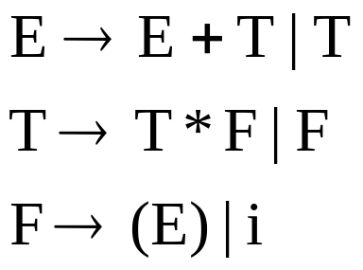
  表达式文法是一个典型的算符文法

Slide 62
3) 算符文法中的优先关系
3.1) 定义4.5（终结符间的优先关系）：对算符文法G，对任意终结符a,b,其优先关系如下：
  a=b,G中有P→..ab..或P→..aQb..形式的产生式
  a<b,G中有P→..aQ..的产生式，且Q=>*b…或Q=>*Rb…
  a>b,G中有P→.. Qb..的产生式，且Q=>*…a或Q=>*… aR

Slide 63
例4.11
E->E+T
E=>*E+T ➔ + > +
E=>*T*F ➔ * > +
E=>*(E) ➔ ) > +
E=>*i ➔ i > +
T=>*T*F ➔ + < *
T=>*(E) ➔ + < (
T=>*i ➔ + < i
E->(i) ➔ ( = )

Slide 64
3.2）优先关系的含义
  在扫描输入串的过程中，若发现相邻两个终结符，指明是否该进行规约。
  在移进—规约模型：
    优先关系中的左终结符对应栈顶的终结符号。
    优先关系中的右终结符对应输入串中的即将扫描到的终结符号。
    优先关系表明：
      通过比较优先级，确定是否应该规约？
      用什么样的产生式进行规约？

Slide 65
  当栈顶为a，预扫的下一字符为b，应该执行移进操作，因为a和b在同一个产生式P中。
  a=b：表明G中有P→…ab...或P→...aQb...
  a,b可能在同一产生式中
  当栈顶为a，预扫的下一字符为b，应该执行移进操作，期望先规约出Q，然后再试图规约出P。
  a<b：表明G中有P→…aQ...，且Q=>*b…或Q=>*Rb…
  a>b：表明G中有P→...Qb...，且Q=>*…a或Q=>*…aR
  当栈顶为a，预扫的下一字符为b，应该先执行规约操作：规约出Q，然后再移入b。

Slide 66
  b
  用什么样的产生式进行规约？
  a
  a>b：表明G中有P→…Qb...，且Q=>*…a或Q=>* … aR
  .
  y
  x<y：表明G中有P→…xQ...，且Q=>*y…或Q=>* Ry …
  x
  将y…a先规约,直至规约出Q，然后再试图完成P的规约

Slide 67
3.3)优先关系的表示：优先关系表，二维表，行表示左边的算符，列表示右边的算符。如
 | + | * | i | ( | ) | $
+ | > | < | < | < | > | >
* | > | > | < | < | > | >
i | > | > |  |  | > | >
( | < | < | < | < | =
) | > | > |  |  | > | >
$ | < | < | < | < |  | =

Slide 68
3.4) 优先关系的特性：
  相同终结符之间的优先级关系未必是=
  有a<b，不能代表b>a
  有些终结符间未必有优先关系。
  传递关系？

Slide 69
  定义4.6(算符优先文法)：算符文法G的任何终结符a,b之间的优先关系至多只有=,<,>之一，则G为算符优先文法。
  算符优先文法的含义：
    通过比较终结符之间的优先关系，在自底向上的规约过程中，所能选取的动作（移进 or 规约）是唯一的。
    若能规约，也能准确地选择出该用哪个产生式？

Slide 70
4）算符优先分析过程
算符优先分析过程
  变量：
    分析栈S
    K为栈的深度，S[K]表示栈顶
    ip当前的输入字符
  初始化：
    栈底设为S[1] = $
    K = 1
    Ip指向第一个输入字符

Slide 71
  循环体
    获得栈顶部的终结符S[j]，分两种情况
      栈顶为终结符： j = K
      栈顶为非终结符： j = K - 1
    判断是否识别结束
      栈顶的终结符($认为是特殊的终结符)为$
      输入等于$
    If（栈顶的优先级小于或等于栈外优先级）//执行移进动作
      K = K + 1
      S[K] = a //a为ip指向的输入字符
      ip 指向下一字符
    Else if（栈顶的优先级大于栈外优先级） //执行规约动作
      确定栈顶部分的哪些符号进行规约? 选择产生式？
      进行相应规约
        对应于产生式右部的符号出栈
        对应于产生式左部的符号入栈
    Else
      出错

Slide 72
选择规约产生式
  Do {
    b=S[j]
    j = j -1
    If s[j]为非终结符 j = j – 1
  } while(s[j]>b || s[j]==b)
  s[j+1]…s[K]为待规约串，依据待规约串寻找产生式，假定左部为N．
  K = j +1
  S[K] = N

Slide 73
[例4.12] 文法(4.4)i+i*i的算法优先分析过程如图4.14所示。
分析栈 | 输入串 | 动作
$ | i+i*i$ | $<i
$i | +i*i$ | i>+ 归约
$F | +i*i$ | $<+
$F+ | i*i$ | +<I
$F+i | *i$ | i>* 归约
$F+F | *i$ | +<*
$F+F* | i$ | *<I
$F+F*i | $ | i>$ 归约
$F+F*F | $ | *>$ 归约
$F+T | $ | +>$ 归约
$E | $ | 结束

Slide 74
5）优先关系表的构造
5.1 优先关系表的构造思路
  直接通过定义进行构造？
    =关系可以直接构造
    其他两种关系不可以

Slide 75
  Q所能推导出的短语中，第一个终结符---FIRSTVT (Q)
  FIRSTVT (Q)== FIRST(Q)?
  a<b：表明G中有P→…aQ...，且Q=>*b…或Q=>*Rb…
  若有P→…aQ...，且b ∈ FIRSTVT (Q)
  就能断定a<b
  如何构造FIRSTVT (Q)?

Slide 76
  Q所能推导出的短语中，最后一个终结符---LASTVT (Q)
  a>b：表明G中有P→...Qb...，且Q=>*…a或Q=>*…aR
  若有P→…Qa...，且b ∈ LASTVT (Q)
  就能断定a>b
  如何构造LASTVT (Q)?

Slide 77
5.2 FIRSTVT和LASTVT的构造
  FIRSTVT(A)={a| A⇒⁺a…或者A⇒⁺Qa…, a∈V_{T},Q∈V_{N}}.直观含义
    所有推导出的符号串中，第一个终结符所组成的集合。
  LASTVT(A)={a|A⇒⁺…a或者 A⇒⁺…aQ,a∈V_{T},Q∈V_{N}},直观含义：
    所有推导出的符号串中，最后一个终结符所组成的集合。

Slide 78
5.3 FIRSTVT(P)的构造规则：
  若有P→a...或P→Qa...形式的产生式，则a ∈ FIRSTVT(P)
  若有P→Q...形式的产生式,则FIRSTVT(Q)是FIRSTVT(P)的子集。
  反复利用上述规则，直至所有非终结符的FIRSTVT集合不再发生变化

Slide 79
5.4) LASTVT(P)的构造规则
  若有P→ ... a或P→ ... Qa形式的产生式，则a ∈ LASTVT(P)
  若有P→... Q形式的产生式,则LASTVT(Q)是LASTVT(P)的子集
  反复利用上述规则，直至所有非终结符的LASTVT集合不再发生变化

Slide 80
[例4.13] 文法(4.4)的FIRSTVT集和LASTVT集，是这样得到的：
由F→ (E)|i，
FIRSTVT(F)={(, i}，LASTVT(F)={）, i}
由T→T*F|F，
FIRSTVT(T)={*, (, i}，LASTVT(T)={*, ）, i}
由E→E+T|T，
FIRSTVT(E)={+, *, (, i}，LASTVT(E)={+, *, ), i}

Slide 81
5.5)优先关系表的构造
  从定义可知：通过FIRSTVT集合和LASTVT集合
    若某产生式右部为…ab…，则a=b
    若某产生式右部为…aP…，对FIRSTVT(P)中的任意元素b，则a<b
    若某产生式右部为…Pb…，对LASTVT(P)中的任意元素a，则a>b
没有涉及到的地方置为空，空含义？

Slide 82
例：
  由F→ (E)|i， FIRSTVT(E)={+, *, (, i}，LASTVT(E)={+, *, ), i}
    ( = ),
    ( < x ∈ {+, *, (, i},
    x ∈ {+, *, ), i} > )

Slide 83
6) 错误处理
错误处理：
  栈顶终结符和输入的终结符无优先关系：在相应的位置标上处理方式
    添加运算符
    忽略栈顶符号
    忽略输入串的符号
  应该规约时，分析栈顶部分没有相应的产生式匹配

Slide 84
4.5 LR分析器
1) LR分析器的背景
2) LR分析法
3) 活前缀及DFA
4) SLR分析表的构造
5) LR(1)分析表的构造

Slide 85
1)LR分析器的背景
1.1 自底向上的分析模型回顾
X
a₁
…
…
…
a_{k}
…
…
…
…
$
输入串
S_{k}
控制程序
输出
$
分析表：
何时移进
何时规约
栈

Slide 86
1.2 自底向上分析的关键问题
  分析表的实质：告诉控制程序
    何时应该规约,及如何规约
    何时应该移进
    何时出错
    何时成功
  如何完成分析表的构造？

Slide 87
1.3 算符优先分析法的解决方案
  依据栈顶的终结符号和下一输入符号的优先关系，来决定移进还是规约
  分析表，即优先关系表：给出任何两终结符的优先关系，间接表明分析器应该采取的动作（移进、规约等）。

Slide 88
1.4 算符优先分析法的特点
  优点：
    简单
    效率高
  缺点：
    对文法自身限制较多，只能解决个别文法的分析问题
    需要找到相对通用的分析方法？---LR分析法

Slide 89
1.5 自底向上分析的技术特点
  规约总是发生在栈顶，因此分析过程对应规范规约过程，即规范推导的逆过程。
    规范推导：总是从最右边的非终结符开始产生式替换。
  分析栈的内容： 对应某规范句型的特殊前缀。
    规范句型：存在于某规范推导（规范规约）过程中的句型。
    特殊前缀：？不包含句柄后的符号

Slide 90
  分析过程：
    栈的内容处在不断的变化之中，但变化后，仍为某规范句型的特殊前缀
    如果将所有规范句型的特殊前缀视为一个状态集合S，栈的变化过程可视为S集合上的状态转移过程。

Slide 91
1.6 通用分析表的构造思路
  指明每个状态下，面对具体下一输入字符应该采取的动作：移进，规约---按哪个产生式进行规约
  指明下一状态是何状态？
  因此：分析栈除了保存特殊前缀外，还应该保存相应的状态标志。
    查找效率高

Slide 92
2 LR 分析法
2.1 LR分析栈
  每个元素对应一个二元组(S,x)，S表示对应特殊前缀的状态，x为具体的文法符号：终结符、非终结符，或结束标志$。
  若不考虑每个元素的状态，栈中内容自底向上正好对应某规范句型的特殊前缀。

Slide 93
2.2 LR分析表
  两个部分: action表和goto表
  action表: 二维表(状态*终结符),指明在某状态、某输入字符下应该采取的分析动作，即[s_{i},a] = ：
    S_{j} : 表示移进，且下一状态为j
    R_{j} : 表示规约，按第j个产生式进行规约
    Acc ：表示识别成功
    空白（或错误处理程序入口地址）：出错。

Slide 94
  Goto表：二维表（状态*非终结符号），指明状态S下，面对规约出的非终结符，下一状态应该为何状态。

Slide 95
状 态 | action |  |  |  |  |  | goto
 | i | + | * | ( | ) | $ | E | T | F
0 | s5 |  |  | s4 |  |  | 1 | 2 | 3
1 |  | s6 |  |  |  | acc
2 |  | r2 | s7 |  | r2 | r2
3 |  | r4 | r4 |  | r4 | r4
4 | s5 |  |  | s4 |  |  | 8 | 2 | 3
5 |  | r6 | r6 |  | r6 | r6
6 | s5 |  |  | s4 |  |  |  | 9 | 3
7 | s5 |  |  | s4 |  |  |  |  | 10
8 |  | s6 |  |  | s11
9 |  | r1 | s7 |  | r1 | r1
10 |  | r3 | r3 |  | r3 | r3
11 |  | r5 | r5 |  | r5 | r5
图4.21 文法(4.4)的LR分析表

Slide 96
2.3 LR分析器的分析模型
a₁
a_{i}
$
S_{m}
X_{m}
控制程序
输出
S_{m-1}
X_{m-1}
…
…
0
$
action
goto
分析表
图4.23 LR分析器模型

Slide 97
2.4 LR分析过程
  从输入串中读入当前输入符a，然后由栈顶状态s_{i}与当前输入字符a查action表，决定应取何种动作。
    若为s_{j}，则将状态j(连同相应的输入符a)移入栈顶
    若为r_{j}，则按第j个产生式归约，设归约后的非终结符为A，查goto表的 [s’,A]项，得到状态k，将状态k(连同文法符A)移入栈顶。
    若为acc，则结束分析，输入串被接受
    其他转错误处理程序

Slide 98
使 ip指向输入串的第一个字符
将(0,$)压入分析栈
While(0)
{
令s为栈顶,a为当前输入,即ip指向的字符
if( action[s,a] 为s_{j})
{
将(j,a)入栈, ip指向下一输入字符
} else if (action[s,a] 为r_{j})
{
按第j个产生式进行规约：弹出产生式的右部对应的栈元素
若此时栈顶状态为S’，规约出的符号为A，
则将(goto(S’,A),A)推入栈
} else if (action[s,a] 为acc)
{
return ok
} else
出错
}

Slide 99
 | 分析栈 | 输入串 | 动作
1 | 0$ | i+i∗i$ | s5
2 | 0$ 5i | +i∗i$ | r6：F→i goto(0,F)=3
3 | 0$ 3F | +i∗i$ | r4：T→F goto(0,T)=2
4 | 0$ 2T | +i∗i$ | r2：E→T goto(0,E)=1
5 | 0$ 1E | +i∗i$ | s6
6 | 0$ 1E 6+ | i∗i$ | s5
7 | 0$ 1E 6+5i | ∗i$ | r6：F→i goto(6,F)=3
8 | 0$ 1E 6+3F | ∗i$ | r4：T→F goto(6, T)=9
9 | 0$ 1E 6+9T | ∗i$ | s7
10 | 0$ 1E 6+9T 7* | i$ | s5
11 | 0$ 1E 6+9T 7*5i | $ | r6：F→i goto(7,F)=10
12 | 0$ 1E 6+9T 7*10F | $ | r3：T→T*F goto(6,T)=9
13 | 0$ 1E 6+9T | $ | r1：E→E+T goto(0,E)=1
14 | 0$ 1E | $ | acc
图4.24 i+i*i的LR分析过程

Slide 100
产生式序号：
(1)E->E+T
(2) E->T
(3) T->T*F
(4) T->F
(5) F->(E)
(6) F-> i

Slide 101
2.5 结论：
  构造分析表是LR分析法的关键
  知道(识别出)所有的特殊前缀是构造表的基础。

Slide 102

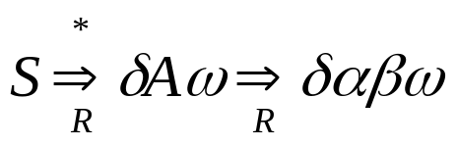


3 活前缀及其DFA
3.1 活前缀的定义：
  定义4.8 :规范句型的一个前缀，如果它不含句柄后任何符号，则称它是该规范句型的一个活前缀。
  若 是文法的一个产生式，S是文法开始符，并有：
则 的任何前缀都是规范句型 的活前缀。为何？

Slide 103
3.2 活前缀的含义
  活前缀对应分析栈中的内容，表示了在此刻已经从输入串中识别出的部分
  分析过程中，始终要保持栈中的内容对应为活前缀，即分析过程对应识别活前缀的过程

Slide 104


3.3 句柄和活前缀
  活前缀不含句柄后的任何符号，因而，只存在三种关系：
    活前缀不含句柄的任何符号，此时期待从剩余输入串中识别出句柄符号
    活前缀只含句柄的真前缀（即一部分），即产生式 中α已识别于分析栈顶之上，期待从剩余输入串中识别由 β所能推导出的符号串。
    活前缀已含句柄的全部符号，这表明 的右部符号串已在分析栈顶，分析动作应为按此产生式将 归约为A

Slide 105

  句柄是一类活前缀的后缀，如果能识别一个文法的所有活前缀，自然也就能识别这个文法的所有句柄了。
  下列形式分别表示上述三种情况：圆点前面表示识别出的部分，圆点后表示待识别的项目

Slide 106
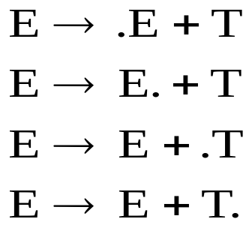
3.4 项目分类：
  归约项目：圆点在最后
  待约项目：圆点后为非终结符
  移进项目：圆点后为终结符
产生式A→ β，对应的项目数为| β |+1，空产生式有一个项目： A→ .

Slide 107

3.5 文法的改写：
  对于像(4.4)这样的文法G，文法开始符的产生式不唯一：
这样就会有两个归约项目,且E又在产生式右部出现，这两个归约项目并不意味着分析的结束。
  将G拓广为等价的G’，它以S’为文法开始符，增加了一个产生式 S’->S，S为G的文法开始符，这样接受项目S’->S.便可唯一了

Slide 108
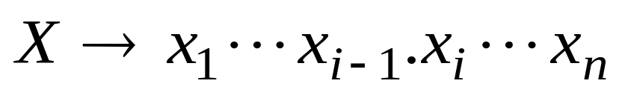
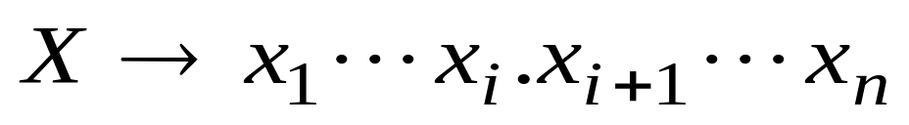
3.6 识别活前缀的NFA
  文法的每个项目都作为一个独立状态
  其中S’->.S为唯一的初态，任何状态均认为是NFA的终态，即活前缀识别态
  对这样两个状态，若状态i 为
  状态j 为
  则从状态i向状态j引一条边，其上标记为x_{i}
  若x_{i}为非终结符，则状态i向所有x->. ***的状态引一转移，其上标为空输入。

Slide 109
3.7) 4.16 将文法拓广,即增加一条产生式S->E.
  共20个项目,对应20个状态
  2,3,4,8,9,14印刷错误

Slide 110
3.8 识别活前缀的DFA
  对上述DFA进行确定化,然后化简,就能获得识别所有活前缀的DFA
  在文法复杂的情况下,涉及到的NFA状态很多,确定化和化简过程都非常复杂.
  是否存在其他的方法呢?

Slide 111
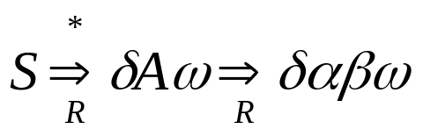

3.9 项目和活前缀
  对项目A->α.β，若有
  则称A->α.β对活前缀 是有效的

Slide 112
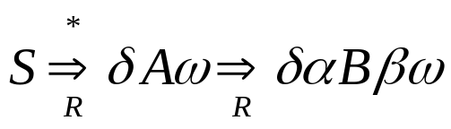


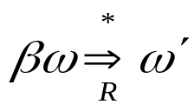


  对一个活前缀有效的项目并不一定是唯一的，
*
*
⇒
δΑω
S
⇒
′
′
δα
βω
⇒
δα
ω
⇒
δαη
B
B
ω
R
R
R
R

Slide 113
  对活前缀 有效的项目组成的集合称为 的有效项目集
  文法G中的所有对活前缀有效的项目集组成的集合称为文法G的LR(0)项目集规范族 C
  如何求出有效项目集呢？

Slide 114
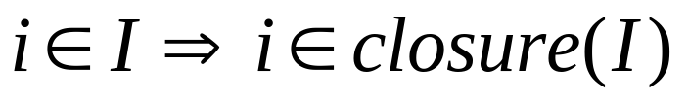
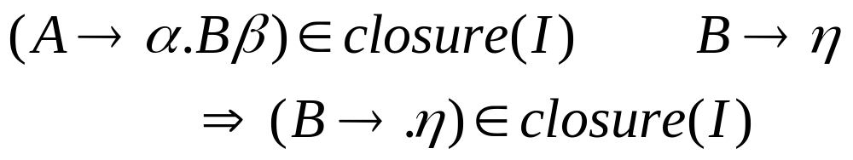
3.10 项目集的闭包运算
  设I是文法G的一个LR(0)项目集，可用如下规则构造其闭包Closure(I)：
反复利用上述规则至Closure(I) 不再扩大

Slide 115
Closure(I)的含义？
  I 为Closure(I)的子集
  若I为某活前缀的有效项目集，则Closure(I)也为该活前缀的有效项目集
  该定义给出了由基本项目推导出扩展项目的方法

Slide 116
3.11 有效项目集间的转移函数：
  定义4.11：设I是G的一个LR(0)项目集，则对任意的文法符号X，转移函数 go(I,X) = ∪Closure(J_{i}),其中J_{i} ∈{A->αX .β| A->α.Xβ∈I}

Slide 117
  转移函数的含义：
    如果A->α. Xβ对活前缀γα有效，则A->αX.β对活前缀γαX有效。
    若I是对某活前缀有效的项目集，则go(I,X)给出了对另外一个活前缀有效的项目。
    转移函数刻画了项目集之间的转移关系，实质上刻画了活前缀之间的变化关系。
    如果能够构造出所有项目集之间的转移，也就相当于构造出活前缀之间的转移关系，由此就能给出分析表。
    如何给出呢？ 从初始项目集出发逐次应用转移函数

Slide 118
3.12 项目集规范族C的构造
  拓广文法，使开始项目唯一
  初态：Closure({S’->.S})
  字母表：G’的任意文法符号
  任意态都可看成终态
  Go(I,X)作为转移函数

Slide 119
  C= {Closure({S’->.S})}
  Do until C不再增大
    对C中的任意I和任意的文法符号X,执行
      若go(I,X)不空，且go(I,X)不在C 中,则将go(I,X)加入到C
      具体执行过程类似于NFA确定化（子集法）

Slide 120
例:4.17 拓广后,产生式序号：
(0)S’->E
(1)E->E+T
(2) E->T
(3) T->T*F
(4) T->F
(5) F->(E)
(6) F-> i

Slide 121
I₀:
S′→⋅E
I₃:
T→F⋅
I₆:
E→E+⋅T
I₉:
E→E+T⋅
E→⋅E+T
T→⋅T*F
F→T⋅*F
E→⋅T
I₄:
F→(.E)
T→⋅F
T→⋅T*F
E→⋅E+T
F→⋅(E)
I₁₀:
F→T*F⋅
T→⋅F
E→⋅T
F→⋅i
F→⋅(E)
T→⋅T*F
I₁₁:
F→i⋅
F→⋅i
T→⋅F
I₇:
T→T*⋅F
F→⋅(E)
F→⋅(E)
I₁:
S′→E ⋅
F→⋅i
F→⋅i
E→E⋅+T
I₅:
F→i⋅
I₈:
F→(E⋅)
I₂:
E→T⋅
E→E⋅+T
T→T⋅*F
图4.26 文法(4.9)的LR(0)项目集规范族

Slide 122
 | i | + | * | ( | ) | E | T | F
I₀ | I₅ |  |  | I₄ |  | I₁ | I₂ | I₃
I₁ |  | I₆
I₂ |  |  | I₇
I₃
I₄ | I₅ |  |  | I₄ |  | I₈ | I₂ | I₃
I₅
I₆ | I₅ |  |  | I₄ |  |  | I₉ | I₃
I₇ | I₅ |  |  | I₄ |  |  |  | I₁₀
I₈ |  | I₆ |  |  | I₁₁
I₉ |  |  | I₇
I₁₀
I₁₁

Slide 123
  结论
    每个项目集,对应NFA用子集法确定化时的一个子集.
    每个子集包含:某个(些)活前缀的基本项目,和扩展项目。扩展项目对应在子集法中经空串所能达到的状态
    这种活前缀的构造方法和前面的构造方法在原理上是一致的。

Slide 124
  对某活前缀有效的项目集中在单个项目集中，但是对单个项目而言，可能会对多个活前缀有效，也可能分属在多个项目集中。
  项目集中的项目表明在识别出该项目集对应的活前缀后应该采取的动作。如I₇
    T→T*⋅F
    F→⋅(E)
    F→⋅i

Slide 125
  项目冲突：如I₉
    E→E+T⋅
    F→T⋅*F
  冲突类型：
    移进—规约冲突
    规约----规约冲突
    移进---移进冲突？
  如果所有的项目集都不含上述冲突，称该文法为LR(0)文法
  解决思路：
    考察规约后文法符号的follow集合

Slide 126
4）SLR分析表的构造
1）背景：
  对I = {X->α.bβ, A->α., B->α.}
  当识别出I对应的活前缀后，面对下一输入字符a时，有三种可能采取的动作
    移进？
    按A->α进行规约？
    按B->α.进行规约？

Slide 127
2）SLR文法
  如果只通过考察非终结符的follow就能解决冲突的文法，就叫SLR(1)文法，简称为SLR文法。
  对应的分析表称为SLR (1)分析表，简称为SLR分析表

Slide 128
3）SLR分析表的构造规则
  先构造出LR(0)的项目集规范族C={I₀,I₁…I_{n}},令I_{i}对应的状态为i
  Action表的构造：对I_{i}，在i状态中记入
    （ A->αaβ且go(I_{i}，a) ）=〉action[i,a]=S_{j}
    （ A->α.且A->α为第j个产生式 ）=〉对任意的Follow(A)中的a，记入action[i,a]=R_{j}
    若接受项目属于I_{i}，则action[i,$]=ACC
  Goto表的构造：对任意go(I_{i},A)=I_{j}, goto(i,A)=j,
  其他地方空白
  显然：SLR文法的分析表中，没有多重定义项

Slide 129
I₀:
S′→⋅E
E→⋅E+T
E→⋅T
T→⋅T*F
T→⋅F
F→⋅(E)
F→⋅i
I₃:
T→F⋅
I₆:
E→E+⋅T
T→⋅T*F
T→⋅F
F→⋅(E)
F→⋅i
I₉:
状 态 | action |  |  |  |  |  | goto
 | i | + | * | ( | ) | $ | E | T | F
0 | s5 |  |  | s4 |  |  | 1 | 2 | 3
1 |  | s6 |  |  |  | acc
2 |  | r2 | s7 |  | r2 | r2
3 |  | r4 | r4 |  | r4 | r4
4 | s5 |  |  | s4 |  |  | 8 | 2 | 3
5 |  | r6 | r6 |  | r6 | r6
6 | s5 |  |  | s4 |  |  |  | 9 | 3
7 | s5 |  |  | s4 |  |  |  |  | 10
8 |  | s6 |  |  | s11
9 |  | r1 | s7 |  | r1 | r1
10 |  | r3 | r3 |  | r3 | r3
11 |  | r5 | r5 |  | r5 | r5
E→E+T⋅
T→T⋅*F
I₄:
F→(.E)
E→⋅E+T
E→⋅T
T→⋅T*F
T→⋅F
F→⋅(E)
F→⋅i
I₁₀:
T→T*F⋅
I₁₁:
F→(E)⋅
I₇:
T→T*⋅F
F→⋅(E)
F→⋅i
I₁:
S′→E ⋅
E→E⋅+T
I₅:
F→i⋅
I₈:
F→(E⋅)
E→E⋅+T
I₂:
E→T⋅
T→T⋅*F
FOLLOW(E)＝{+, ), $}
FOLLOW(T)＝FOLLOW(F)＝{+, *, }, $}

Slide 130
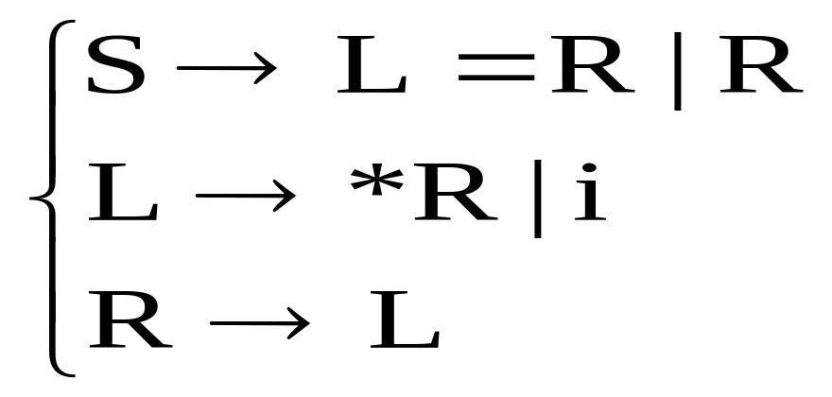
四、LR(1)分析表的构造
设文法G为：
FOLLOW(S)＝{$}
FOLLOW(L)＝FOLLOW(R)＝{＝, $}

Slide 131
I₀＝{S′→⋅S, S→⋅L＝R, S→⋅R, L→⋅*R, L→⋅i, R→⋅L}
I₁＝go(I₀, S)＝{S′→S⋅}， 故goto[0, S]＝1
I₂＝{S→L⋅＝R, R→L⋅}， 故goto[0, L]＝2
I₃＝{S→R⋅}， 故goto[0,R]＝3
I₄＝{L→*⋅R, R→⋅L, L→⋅*R, L→⋅i}， 故action[0,*]＝S₄
I₅＝{L→i⋅}， 故action[0,i]＝S₅
由I₁，故action[1,$]=acc
对I₂：
  由S→L⋅＝R,记go(I2，＝)＝I₆,则action[2,＝]＝S₆
  由R→L⋅， 由于FOLLOW(R)＝{＝, $},则action[2,=]＝r6
action[2,＝]处发生了移进与归约的冲突，这是因为：{＝}∩FOLLOW(R)＝{＝}≠φ。

Slide 132
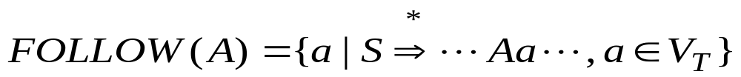
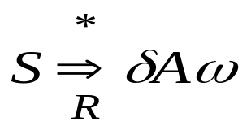
原因分析：通过Follow集的方法观察到的冲突可能是“假” 冲突
Follow(A)：描述了所有可能的句型中，紧跟在A后的终结符集
其中，下一输入字符属于在某规范句型中紧跟的字符时，才能进行规约
问题：如何精确描述在规范句型中跟随在A后的终结符
具体思路：直接在描述项目的同时给出。

Slide 133
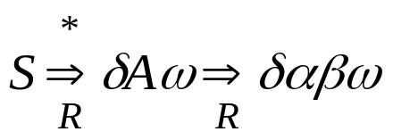
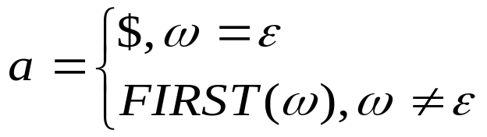
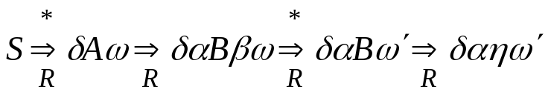
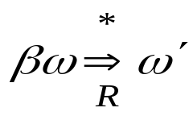
重新定义项目为一二元组形式：
{A→α⋅β, a1…ak}
a1…ak为前向搜索符，该项目称为LR(K)的项目
对k＝1的情况：对于LR(1)的项目[A→α⋅β, a]，如果有：
， 而
则称该项目对活前缀δα有效。
如果项目[A→α⋅Bβ, a]对活前缀δα有效，并且有B→η
则对任何b∈FIRST(ω′$)，[B→⋅η, b]也对活前缀δα有效，因为
FIRST(ω′$) = FIRST(βω$)＝FIRST(βa)。

Slide 134
对活前缀 有效的LR(1)项目的集合称为
LR(1)有效项目集。文法G的所有对活前缀有效的LR(1)项目集组成的集合称为文法G的LR(1)项目集规范族C。
定义4.13：设I为文法G的一个LR(1)项目集，Closure(I)：
  对i∈I，都有i∈Closure(I)
  对项目[A→α.Bβ,a] ∈I，且∈P，对任意的b ∈FIRST(βa)，有 [B→.η，b ]∈Closure(I)
  重复上一条规则，直到Closure(I)不再扩大

Slide 135
定义4.14：go(I,X)
定义4.14：设I是文法G的一个LR(0)项目集，X∈(V_{N}∪V_{T})，go(I,X)定义为： goto(I,X)=Closure(J),则J={[A→αX.β,a]| |[A→α.Xβ,a] ∈I}
从定义可看出：
  如I是对活前缀γα有效的LR(1)项目集，那么go(I,X)是对γαX有效的LR(1)项目集。
  所以go(I,X)是项目集间的状态转移函数

Slide 136
I₀＝closure({[S′→⋅S, $]})＝{[S′→⋅S, $]}，[S→⋅L＝R, $]，[S→⋅R, $]，
[L→⋅*R,＝|S]，[L→⋅i,＝|$]，[R→⋅L, $]}
I₁＝go(I₀, S)＝{[S′→S⋅, $]}
I₂＝go(I₀, L)＝{[S→L⋅＝R, $]，[R→L⋅, $]}
I₃＝go(I₀, R)＝{[S→R⋅, $]}
I₄＝go(I₀, *)＝{[L→*⋅R,＝|$]，[R→⋅L,＝|$]，[L→⋅*R,＝|$], [L→⋅i,＝|$]}
I₅＝go(I₀,i)＝{[L→i⋅,＝|$]}
I₆＝go(I₂, ＝)＝{[S→L＝⋅R, $]，[R→⋅L, $]，[L→⋅*R,$]，[L→⋅i,$]}
I₇＝go(I₄, R)＝{[L→*R⋅,＝|$]}
I₈＝go(I₄, L)＝{[R→L⋅,＝|$]}
I₉＝go(I₆, R)＝{[S→L＝R⋅, $]}
I₁₀＝go(I₆, L)＝{[R→L⋅, $]}
I₁₁＝go(I₆, *)＝{[L→*⋅R,$]，[R→⋅L, $]，[L→⋅*R,$] ，[L→.i,$] }
I₁₂＝go(I₆, i)＝{[L→i⋅,$]}
I₁₃＝go(I₁₁, R)＝{[L→*R⋅,$]}

Slide 137
LR（1）的分析表构造过程：
  对每个项目集I_{i}，在action表中记下关于i状态的分析动作
    [A →α.aβ.a]∈I_{i}go(I_{i},a) = I_{j} ➔ action[i,a] = S_{j}
    [A →α.a]∈I_{i}， A →α为第j个产生式， ➔action[i,a] = r_{j}
    [S’ →S .,$]∈I_{i}， action[i,$] = acc
  go(I_{i},A) = I_{j} ， ➔ goto（i,A）= j
  不能登记的空白项标记为出错
若分析表中的每个定义项不含多重定义，则称它为文法G的LR(1)分析表，文法G为LR(1)文法

Slide 138
图4.28 文法(4.11)的LR(1)分析表
状态 | Action |  |  |  | goto
 | ＝ | * | i | $ | S | L | R
0 |  | s4 | s5 |  | 1 | 2 | 3
1 |  |  |  | acc
2 | s6 |  |  | r5
3 |  |  |  | r2
4 |  | s4 | s5 |  |  | 8 | 7
5 | r4 |  |  | r4
6 |  | s11 | s12 |  |  | 10 | 9
7 | r3 |  |  | r3
8 | r5 |  |  | r5
9 |  |  |  | r1
10 |  |  |  | r5
11 |  | s11 | s12 |  |  | 10 | 13
12 |  |  |  | r4
13 |  |  |  | r3

Slide 139
4.6 二义文法的应用
G1文法: E→E+E|E*E|(E)|i
G2文法: E→E+T|T
T→T*F|F
F→(E)|i
他们的比较：
 | 二义 | V_{T} | V_{N} | P
G1 | Y | 5 | 1 | 4
G2 | N | 5 | 3 | 6

Slide 140
I₀：S′→.E E→.E+E E→.E*E E→.(E) E→.i I₁：S′→E. E→E.+E E→E.*E I₂：E→(.E) E→.E+E E→.E*E E→.(E) E→.i | I₃：E→i. I₄：E→E+.E E→.E+E E→.E*E E→.(E) E→.i I₅：E→E*.E E→.E+E E→.E*E E→.(E) E→.i | I₆：E→(E.) E→E.+E E→E.*E I₇：E→E+E. E→E.+E E→E.*E I₈：E→E*E. E→E.+E E→E.*E I₉：E→(E).

Slide 141
冲突解决方案:
  不通过改写文法来消除二义性
  通过一些规则来消除二义性

Slide 142
状 态 | action |  |  |  |  |  | goto
 | i | + | * | ( | ) | $ | E
0 | s3 |  |  | s2 |  |  | 1
1 |  | s4 | s5 |  |  | acc
2 | s2 |  |  | s2 |  |  | 6
3 |  | r4 | r4 |  | r4 | r4
4 | s3 |  |  | s2 |  |  | 7
5 | s3 |  |  | s2 |  |  | 8
6 |  | s4 | s5 |  | s9
7 |  | r1 | s5 |  | r1 | r1
8 |  | r2 | r2 |  | r2 | r2
9 |  | r3 | r3 |  | r3 | r3
空间大小为10×7与12×9之比

Slide 143
习题:（P77-P79）
4.5
4.7
4.9 a ,b
4.11

